Slide 1

COMO ACESSAR O EAD!
https://ead.tre-to.jus.br

Slide 2
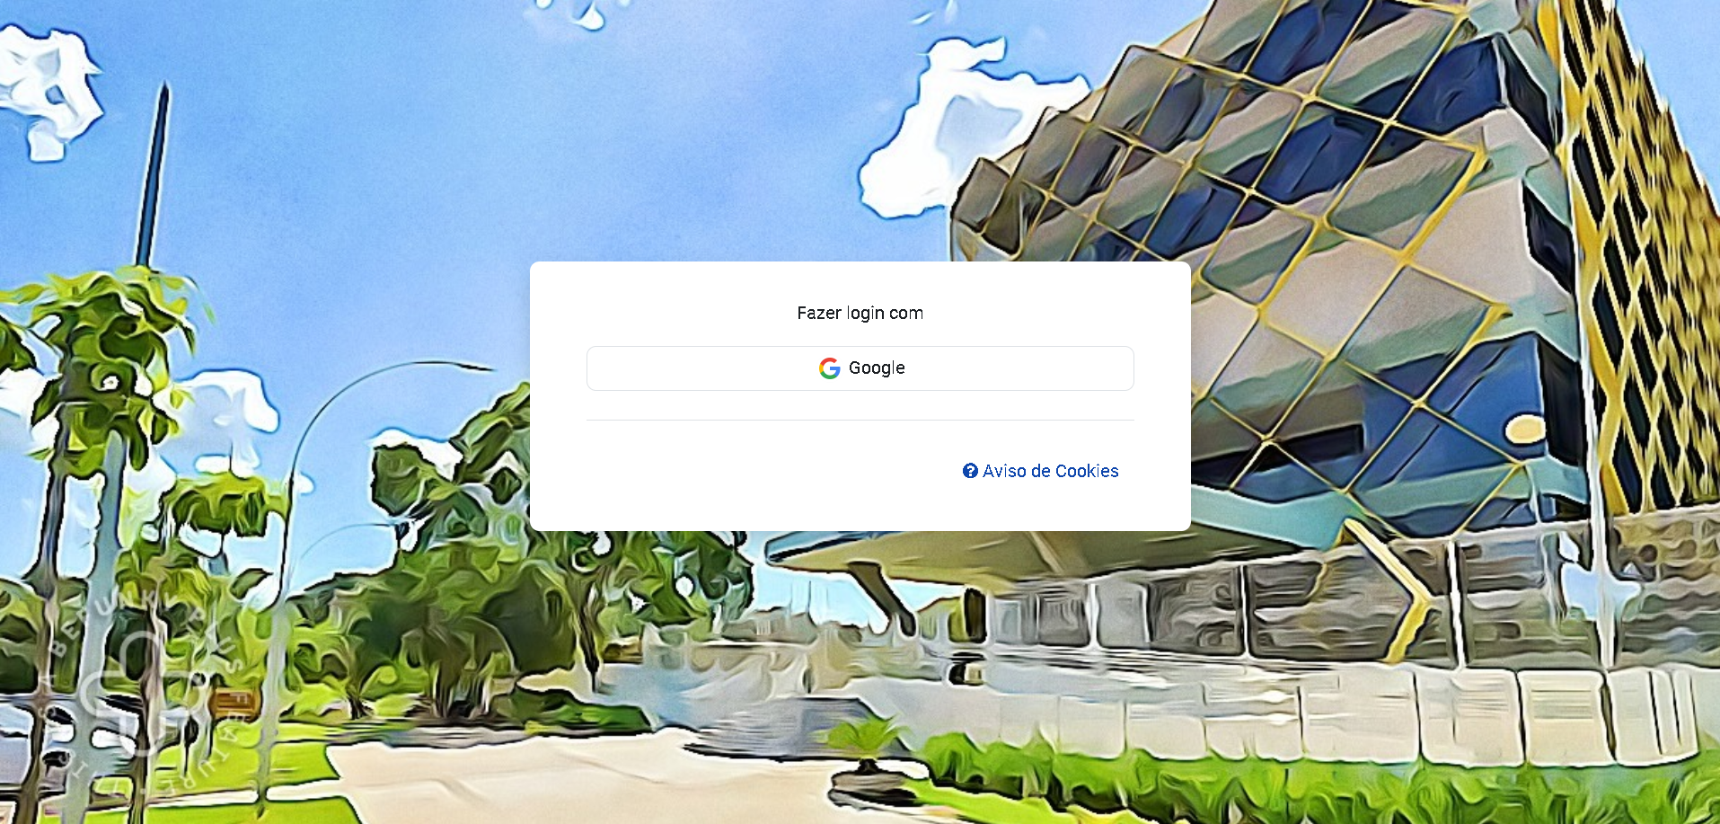

Slide 3
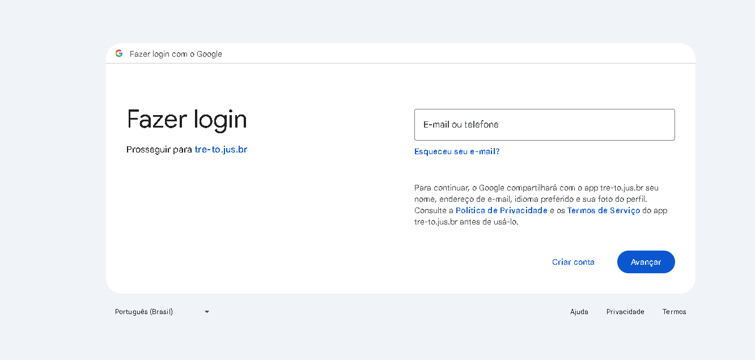
E-mail de sua preferencia

Slide 4
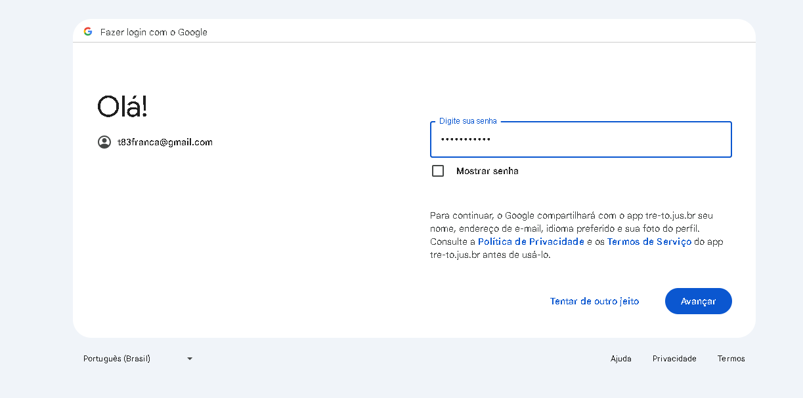
contato@

Slide 5
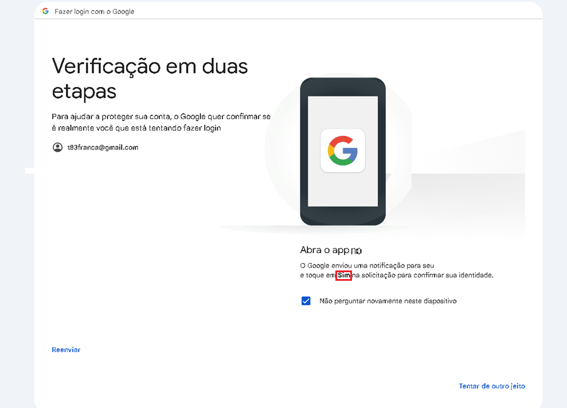
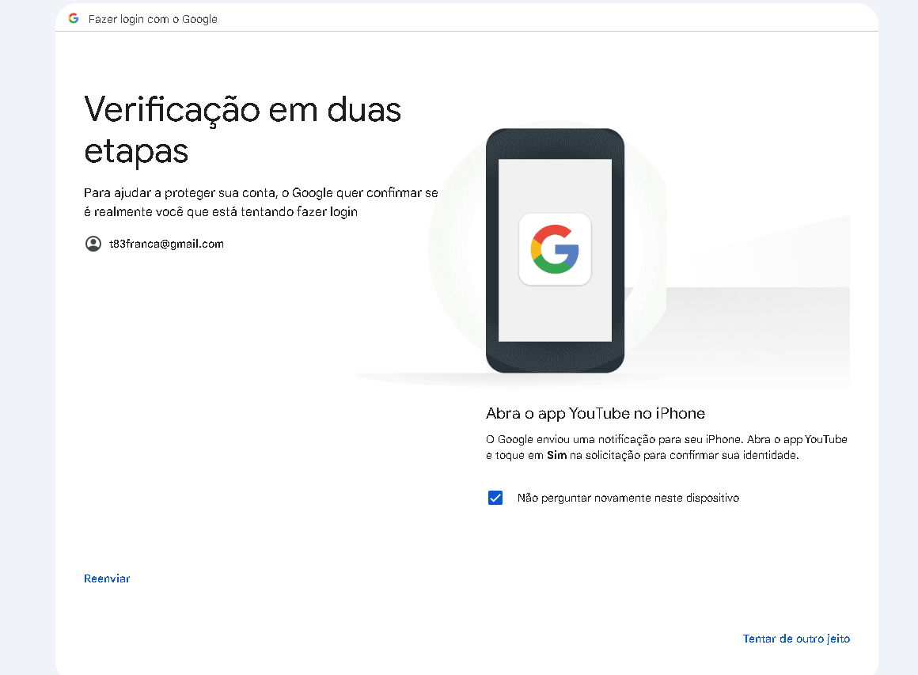
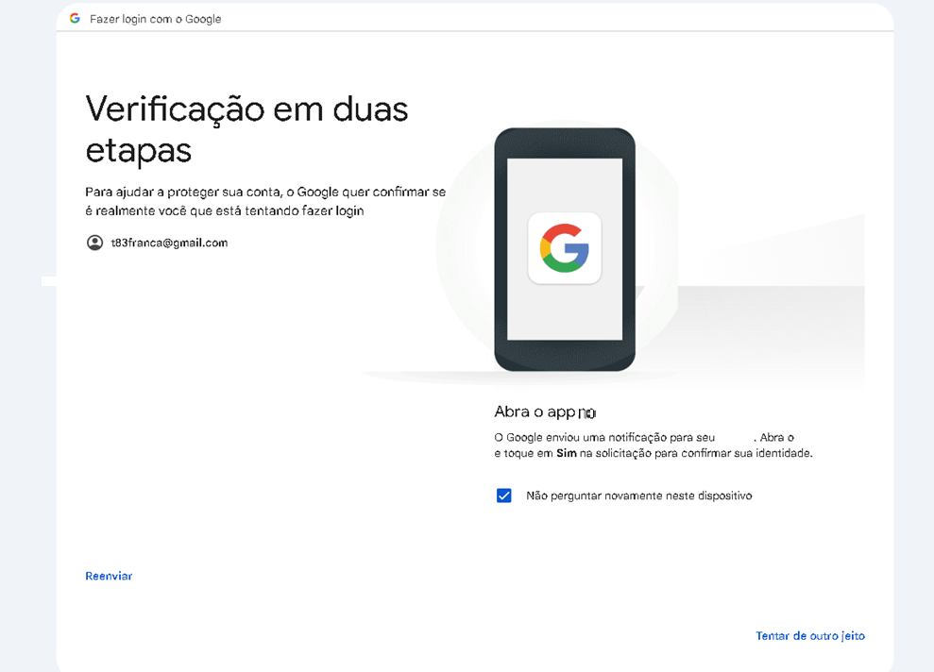



Slide 6
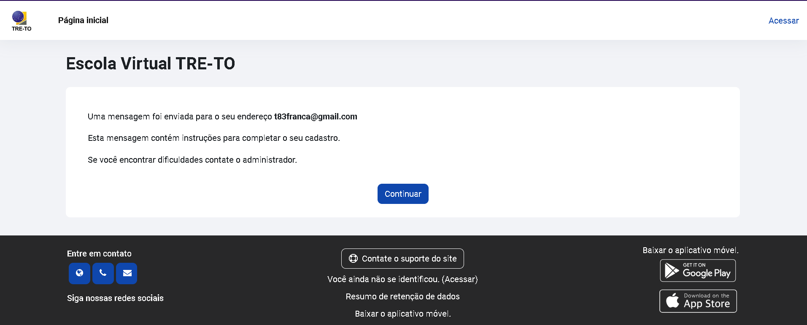
E-mail de sua preferencia

Slide 7
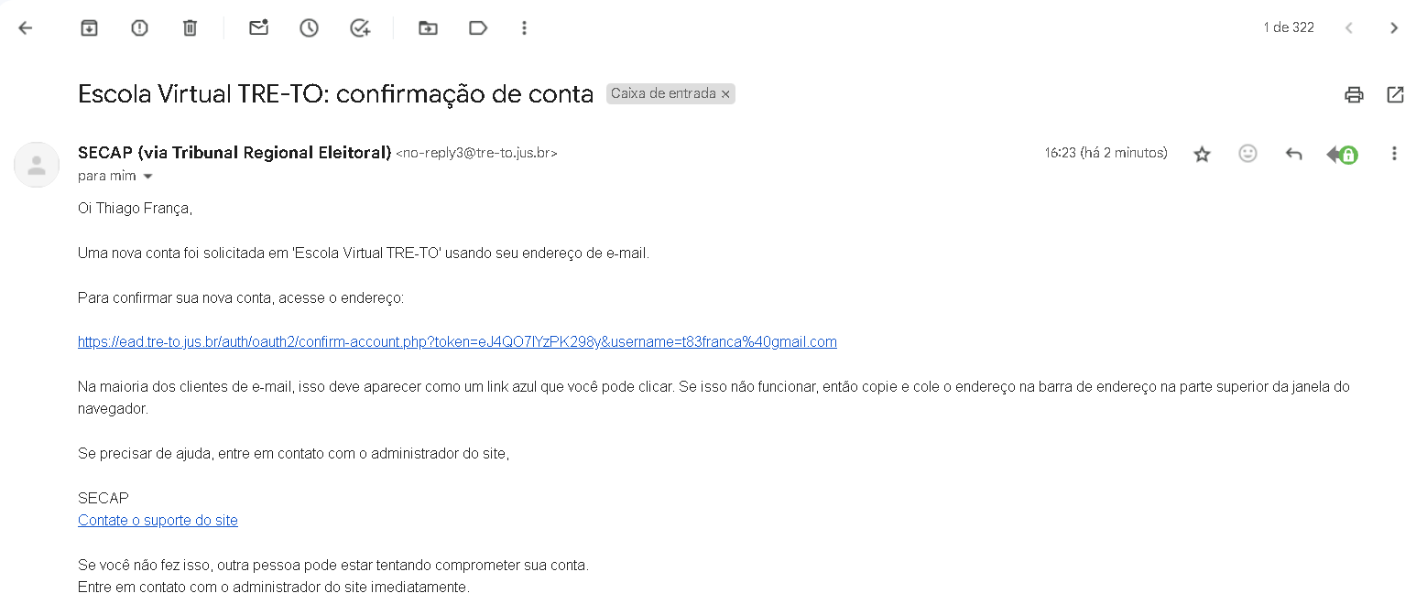
Caixa de entrada do e-mail

Slide 8
